Slide 1
Интерактивная выставка «Выдающиеся финансисты России»
Финансово-экономический факультет
Факультет государственного управления и финансового контроля
Факультет финансовых рынков
Факультет экономики и финансов топливно-энергетического комплекса
Департамент общественных финансов
Департамент корпоративных финансов и корпоративного управления
Департамент страхования и экономики социальной сферы
Департамент финансовых рынков и банков
Кафедра «Экономика организации»

Slide 2
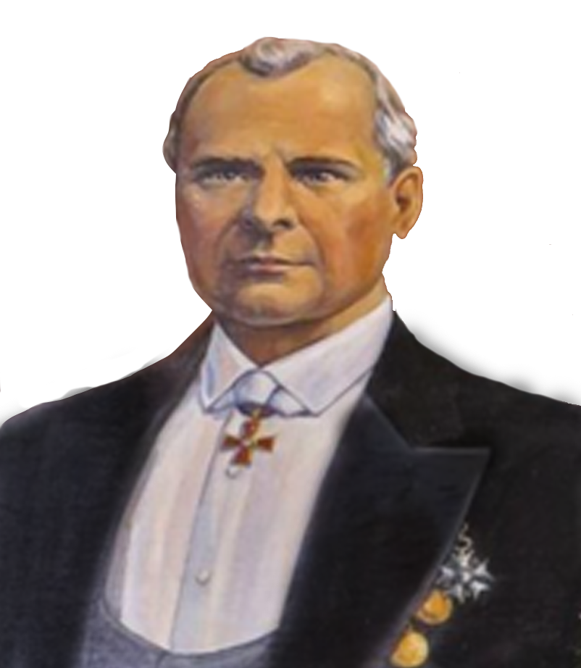
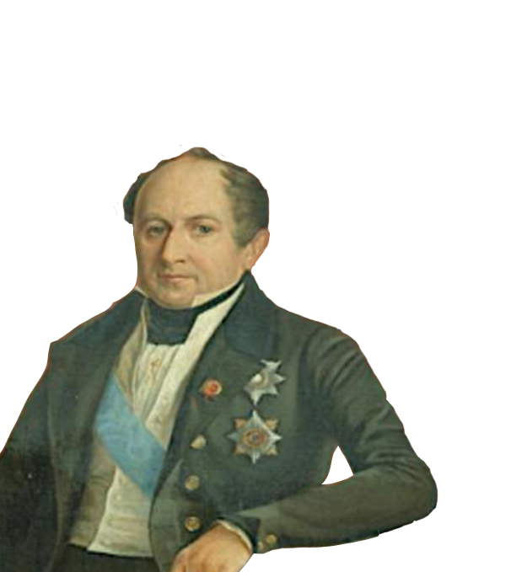
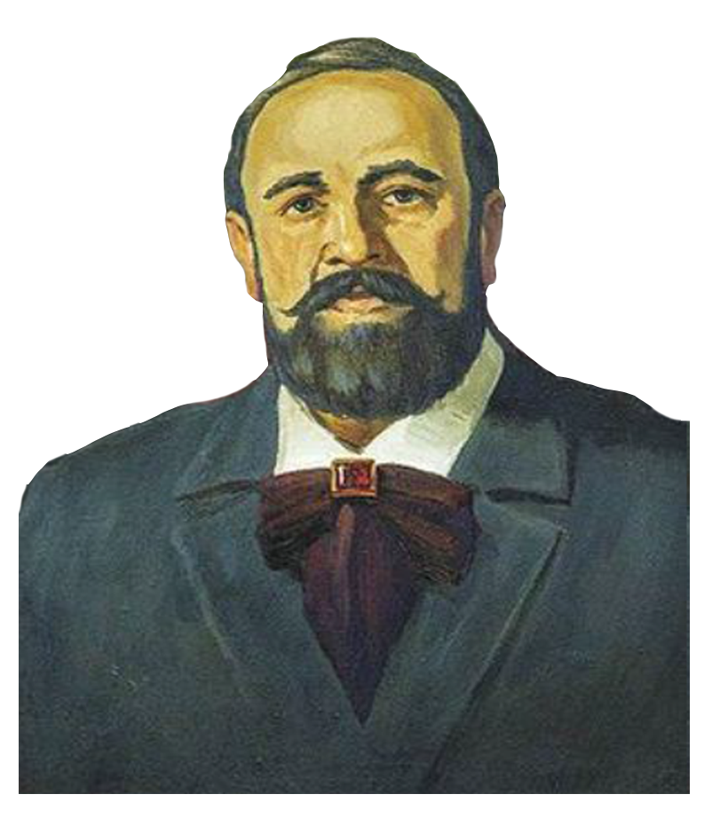
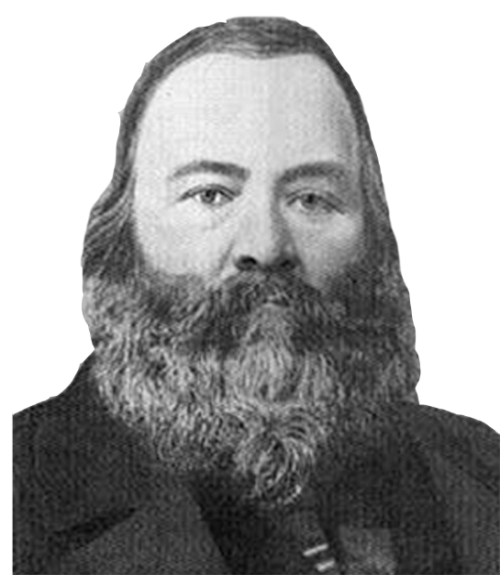
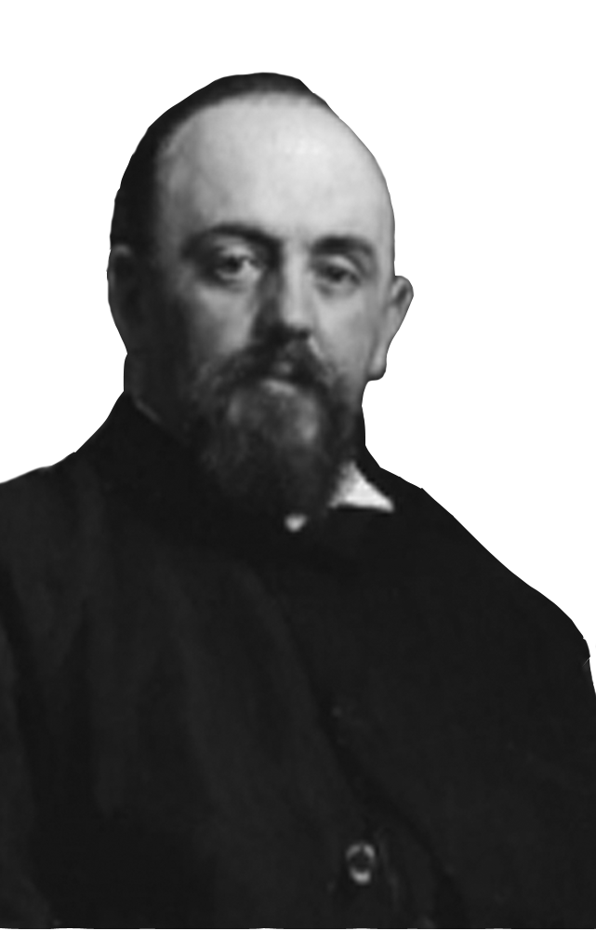
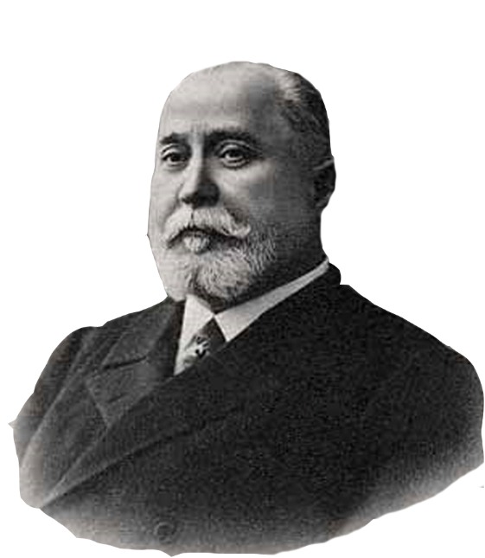
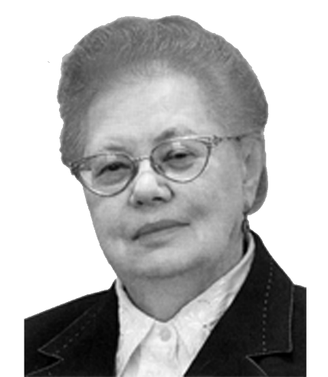
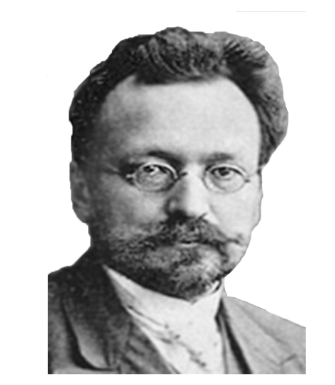
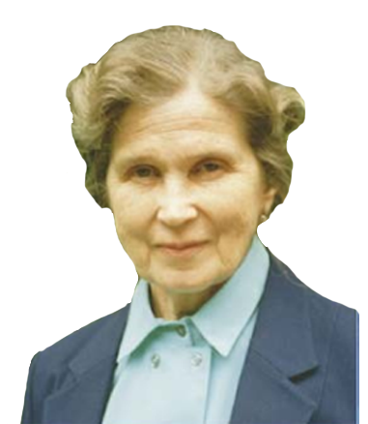
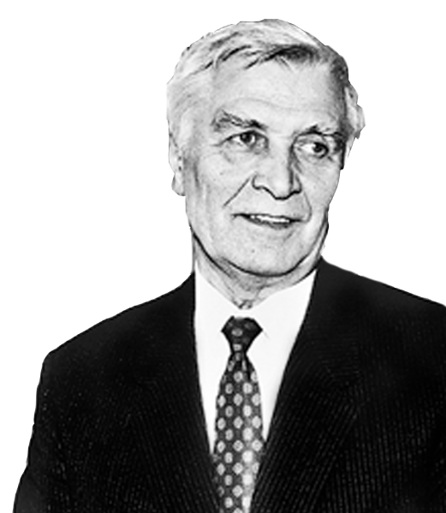
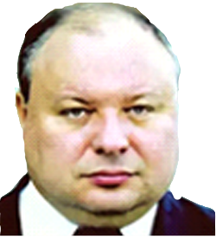
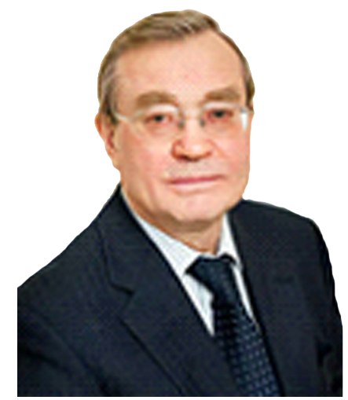
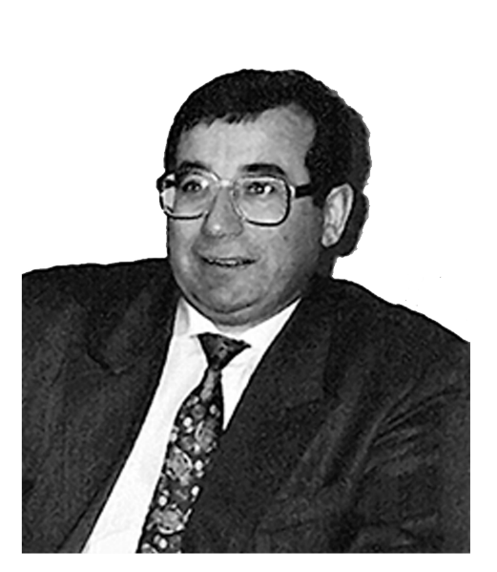
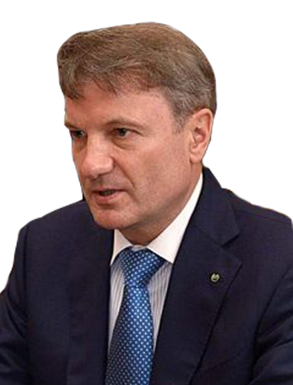
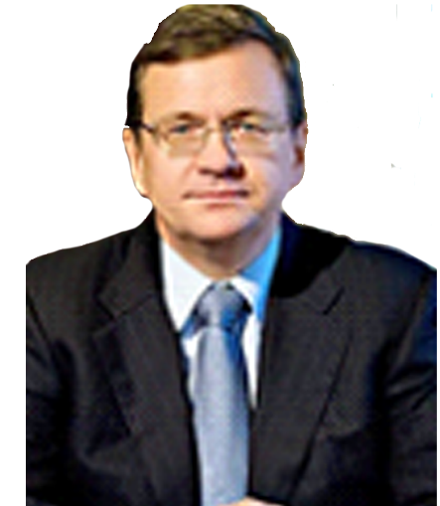
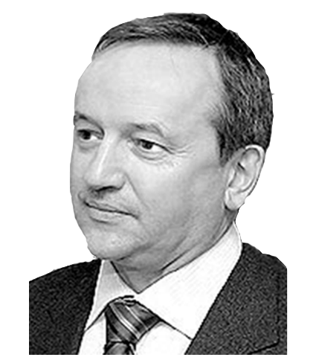
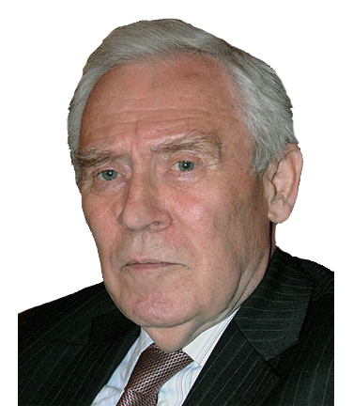
Г.Г. Елисеев
В.М. Родионова
А.З. Хитрово
Династия Кузнецовых
А. И. Абрикосов
Династия Абрикосовых
Г.Г. Солодовников
И. Х.Озеров
С.И.Мамонтов
Министры финансов Российской Федерации 90 –х годов
Л.П. Павлова
Г.О. Греф
Д.С. Моляков
А.И.Казьмин
Руководители Сбербанка 90-х гг. ХХ в.

